Slide 1
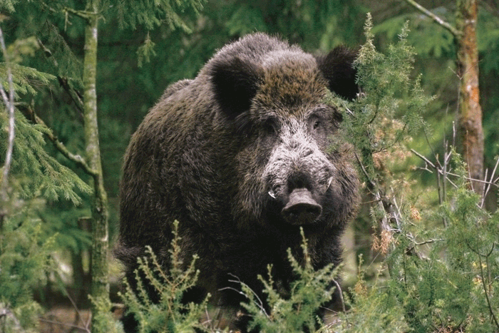
ВЕПРЬ
Дикая свинья, или кабан
Автор работы:
Горева Елена Вячеславовна,
учитель биологии
МБОУ ООШ №37
п. Балакирево
Владимирской области.

Slide 2
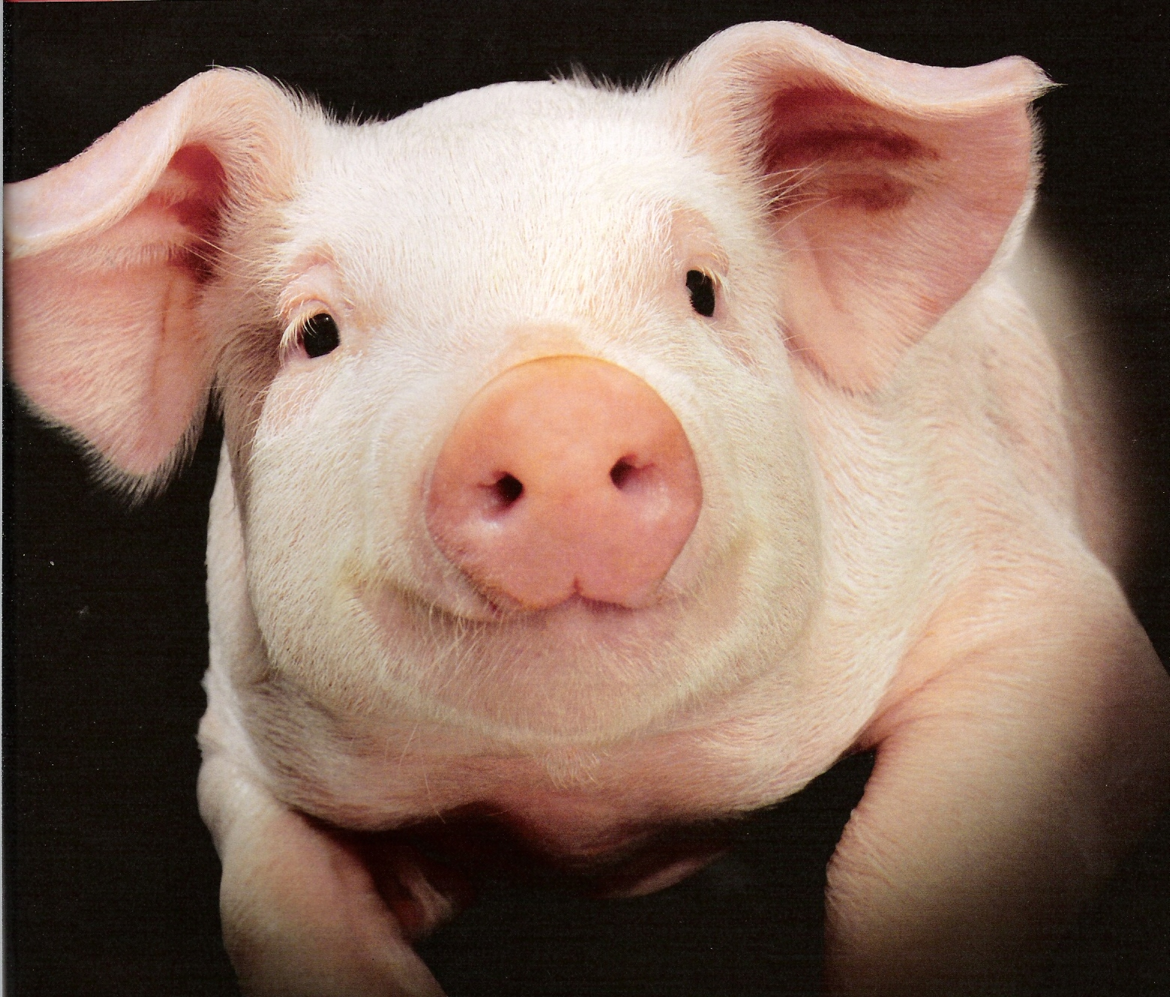

Slide 3
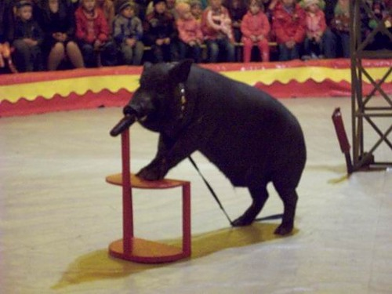
Свинья на арене цирка.

Slide 4
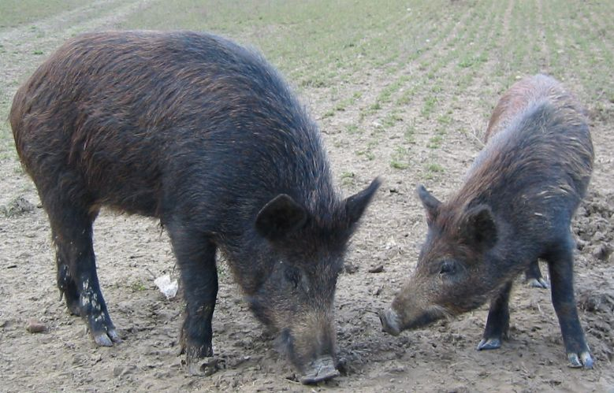
Кабан – исконный враг сельского жителя.

Slide 5
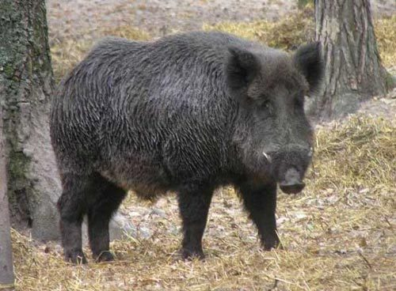
Кабан весь покрыт черной шерстью.

Slide 6
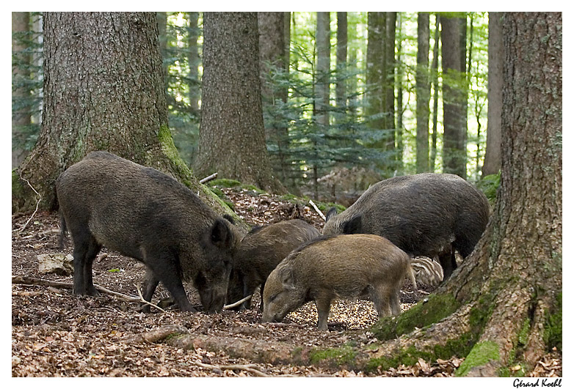
Селятся кабаны в болотистой местности и в хвойных лесах.

Slide 7
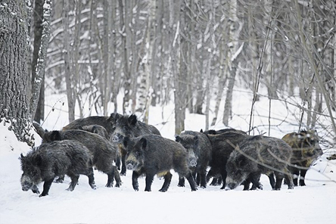
В холодное время года звери обычно держатся большой стаей.

Slide 8
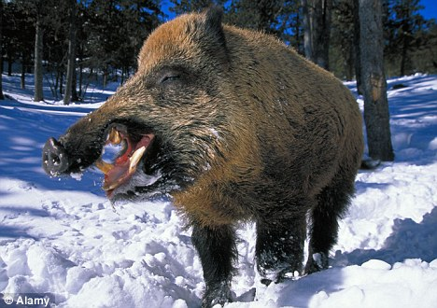
Кабан-одинец.

Slide 9
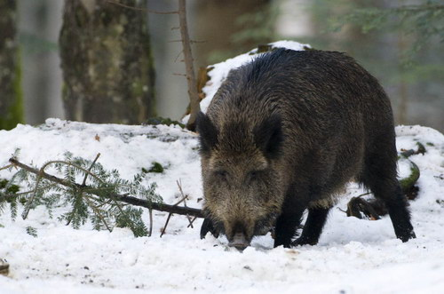
Любимое занятие вепрей – тереться всей тушей о стволы хвойных деревьев.

Slide 10
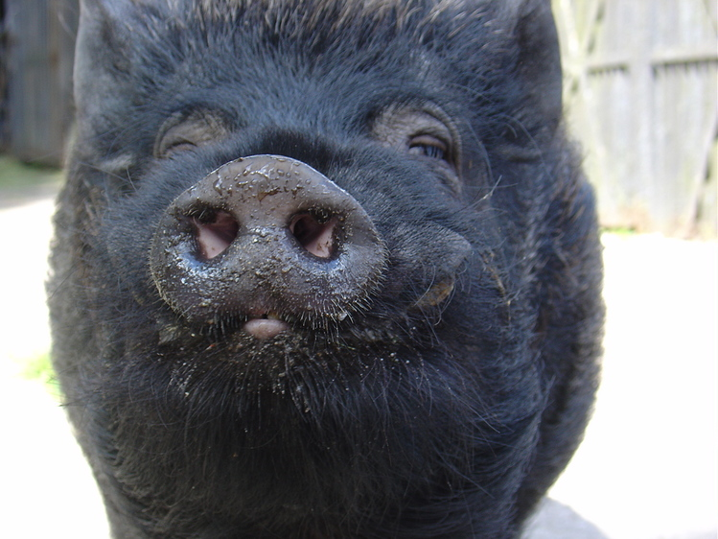
У кабана крепкий и подвижный нос – «пятачок»

Slide 11
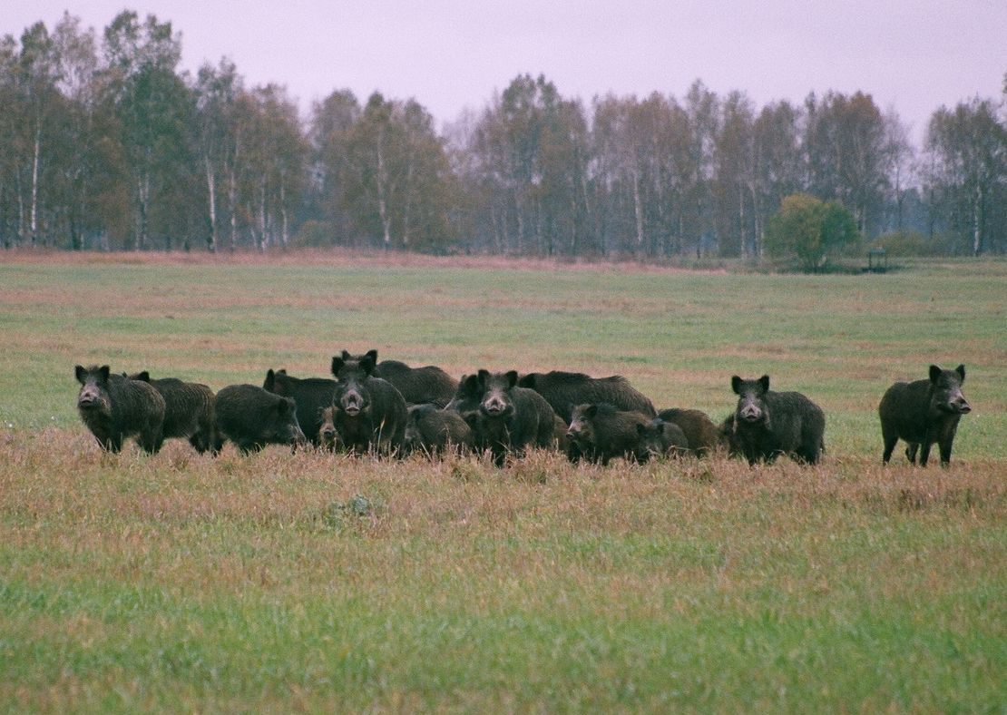
В поисках пищи кабаны кочуют по обширной территории.

Slide 12
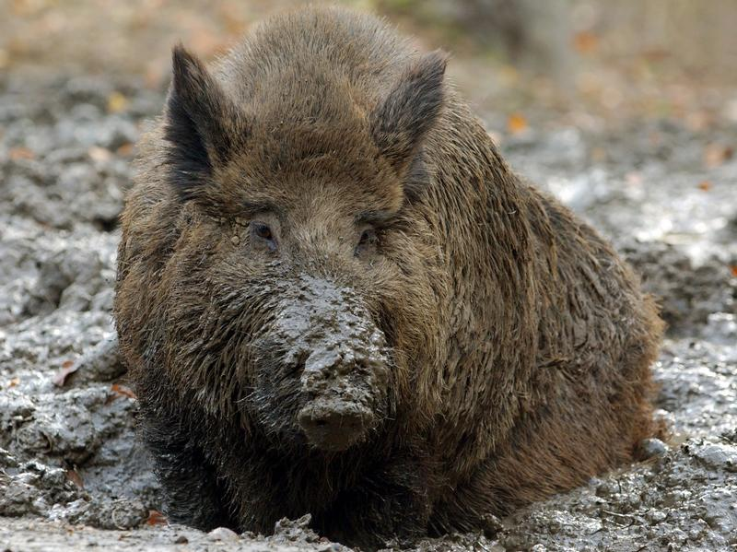
По характеру он необуздан и неукротим.

Slide 13
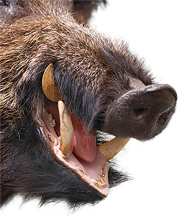
Основное оружие дикой свиньи – клыки.

Slide 14
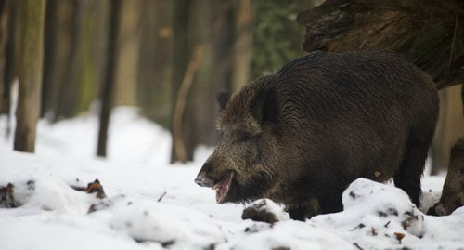
На человека кабан первым не нападает.

Slide 15
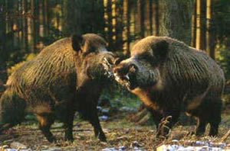
Слабосильные соперники решительно оттесняются.

Slide 16
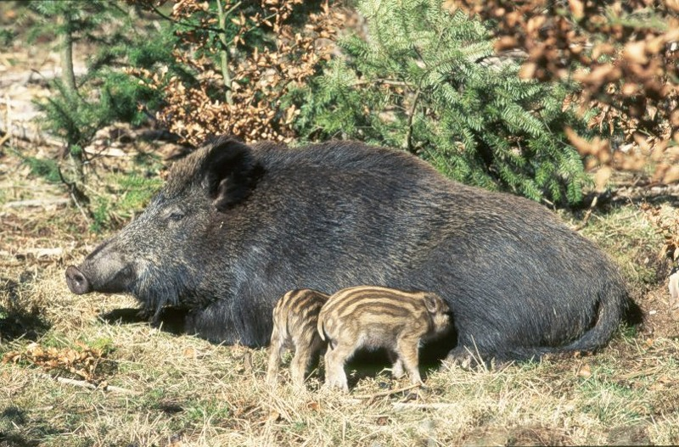
Беременность длится 130 дней.

Slide 17
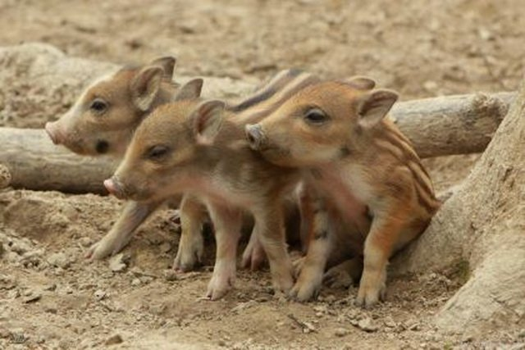
У одной самки рождаются от 4 до 6, иногда до 12 поросят.

Slide 18
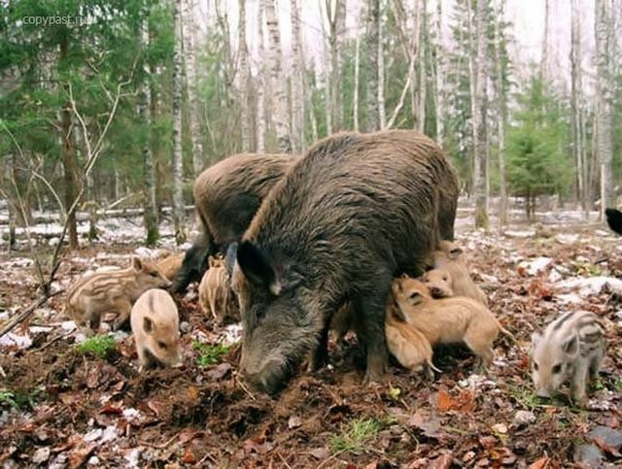
Часто к ней присоединяются другие самки с приплодом.

Slide 19
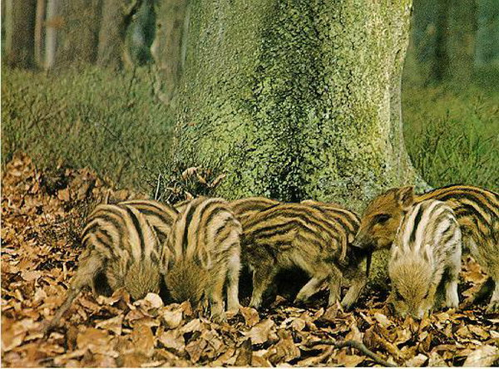
В раннем возрасте кабанчики очень красивы.

Slide 20
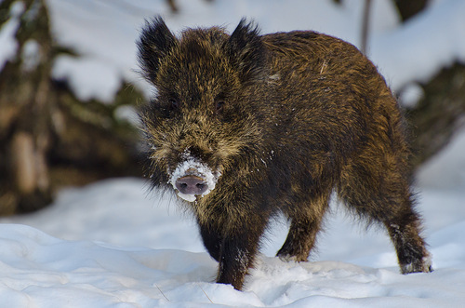
Живут кабаны 20-30 лет.

Slide 21
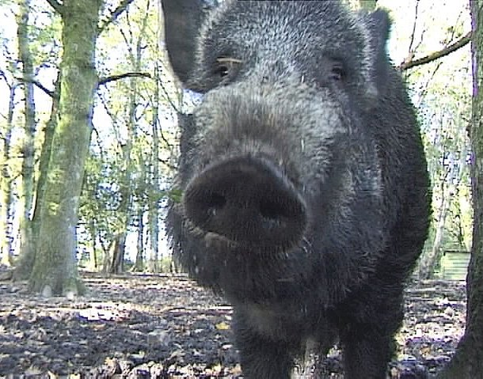
Главный враг дикой свиньи – человек.

Slide 22
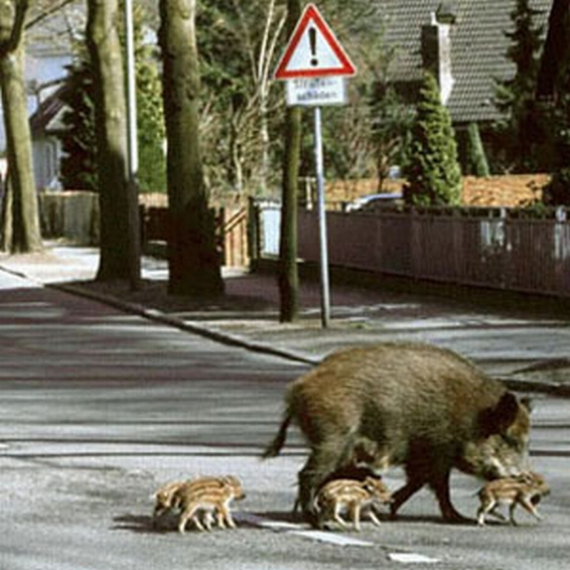
Человек и животные могут и должны жить в мире.

Slide 23
Источники:
http://images.yandex.ru/yandsearch?text=%D0%BA%D0%B0%D0%B1%D0%B0%D0%BD%20%D1%84%D0%BE%D1%82%D0%BE&noreask=1&pos=3&rpt=simage&lr=192&img_url=http%3A%2F%2Fwww.stfond.ru%2Fimages%2Fload%2FImage%2Fkaban.jpg
http://images.yandex.ru/yandsearch?text=%D1%81%D0%B2%D0%B8%D0%BD%D1%8C%D1%8F%20%D1%84%D0%BE%D1%82%D0%BE

